Slide 1
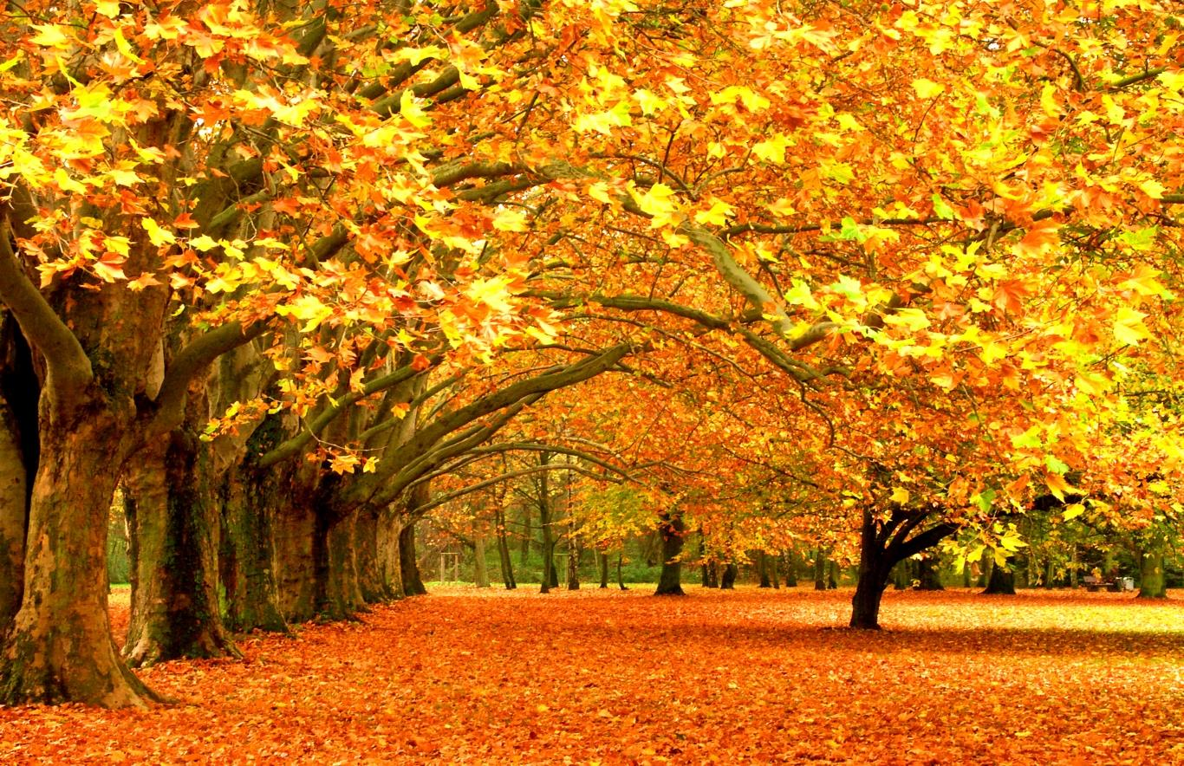
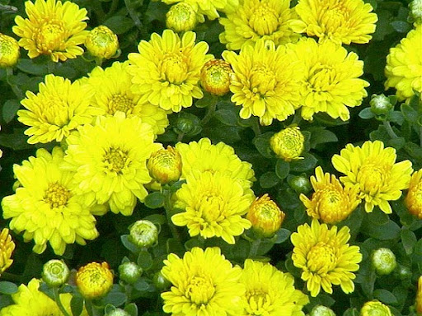
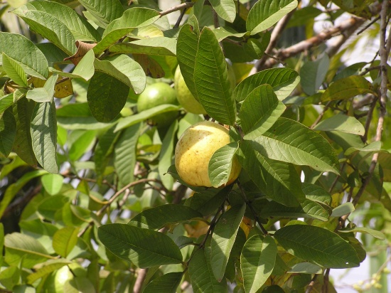
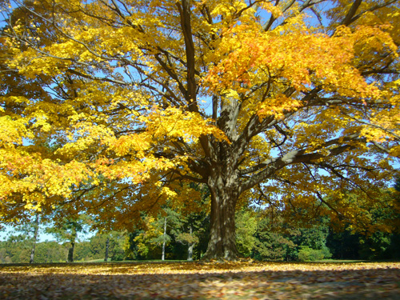

Slide 2
Câu cá mùa thu
(Thu điếu)
Nguyễn Khuyến

Slide 3
I. TÌM HIỂU CHUNG
1. Tác giả

Slide 4
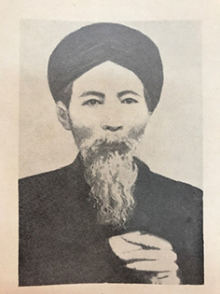
Đỗ đầu cả ba kì thi nên gọi là Tam nguyên Yên Đổ.
Làm quan cho nhà Nguyễn hơn 10 năm, sau đó cáo quan về quê dạy học và sống thanh bạch ở đây.
Là người tài năng, cốt cách thanh cao, yêu nước thương dân, kiên quyết không hợp tác với giặc.
Nguyễn Khuyến
(1835-1909)

Slide 5
- Trên 800 bài cả chữ Hán, Nôm theo các thể loại: thơ, văn, câu đối.
- Nội dung thơ:
+ Tình yêu quê hương đất nước,
+ cuộc sống người dân,
+ châm biếm đả kích thực dân phong kiến…

Slide 6
Khắc khoải đưa sầu giọng lửng lơ, Ấy hồn Thục đế thác bao giờ? Năm canh máu chảy đêm hè vắng, Sáu khắc hồn tan bóng nguyệt mờ. Có phải tiếc xuân mà đứng gọi, Hay là nhớ nước vẫn nằm mơ? Thâu đêm ròng rã kêu ai đó? Giục khách giang hồ dạ ngẩn ngơ.
.
Mấy năm làm ruộng vẫn chân thua, Chiêm mất đằng chiêm, mùa mất mùa. Phần thuế quan Tây, phần trả nợ, Nửa công đứa ở, nửa thuê bò. Sớm trưa dưa muối cho qua bữa, Chợ búa trầu chè chẳng dám mua. Cần kiệm thế mà không khá nhỉ, Bao giờ cho biết khỏi đường lo?

Slide 7
Khoét rỗng ruột gan trời đất cả,
Phá tan phên dậu hạ đi rồi.
Chỉ cốt túi mình cho nặng chặt,
Trăm năm mặc kệ tiếng chê khen.

Slide 8
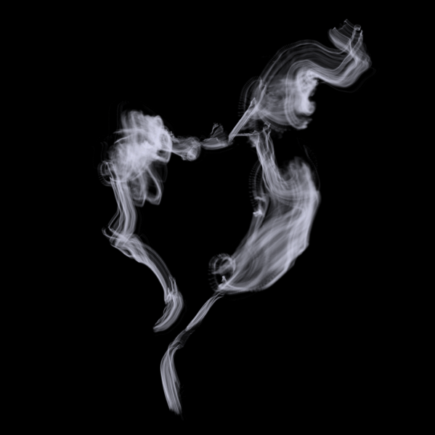
2. Tác phẩm
Ao thu lạnh lẽo nước trong veo, Một chiếc thuyền câu bé tẻo teo. Sóng biếc theo làn hơi gợn tí, Lá vàng trước gió khẽ đưa vèo.
Tầng mây lơ lửng trời xanh ngắt, Ngõ trúc quanh co khách vắng teo. Tựa gối, buông cần lâu chẳng được, Cá đâu đớp động dưới chân bèo.
Trong chùm ba bài thơ thu
Xuất xứ
Thất ngôn bát cú Đường luật
Thể thơ
“ Bốn phần: 2 phần:
1. Cảnh thu
2. Tình thu
Bố cục

Slide 9
II. ĐỌC HIỂU VĂN BẢN

Slide 10
THẢO LUẬN
NHÓM 1: Điểm nhìn cảnh thu của tác giả có gì đặc sắc? Từ điểm nhìn ấy nhà thơ đã bao quát cảnh thu như thế nào?
NHÓM 2: Tìm ra nét riêng của cảnh sắc mùa thu trong bài thơ.
NHÓM 3: Nhận xét về không gian trong bài thơ thông qua các chuyển động, màu màu, âm thanh.
NHÓM 4: Qua bài thơ, em cảm nhận như thế nào về tấm lòng của nhà thơ đối với thiên nhiên, đất nước.

Slide 11
1. Cảnh thu
a. Điểm nhìn để cảm nhận cảnh thu
từ gần (ao thu, thuyền câu, sóng, lá vàng)
Ao thu lạnh lẽo nước trong veo, Một chiếc thuyền câu bé tẻo teo. Sóng biếc theo làn hơi gợn tí, Lá vàng trước gió khẽ đưa vèo.
Tầng mây lơ lửng trời xanh ngắt, Ngõ trúc quanh co khách vắng teo. Tựa gối, buông cần lâu chẳng được, Cá đâu đớp động dưới chân bèo.
Cảnh thu được đón nhận:
Ao thu
cao; xa (mây, trời)
thuyền câu
Sóng biếc
gần (ngõ trúc, bèo).
Lá vàng
=> Không gian mùa thu, cảnh sắc mùa thu mở ra nhiều hướng thật sinh động.
Tầng mây
trời
Ngõ trúc
bèo.

Slide 12
b.Nét riêng của cảnh sắc màu thu:
- Sự dịu nhẹ, thanh sơ của cảnh vật:
+ Màu sắc: nước trong veo, sóng biếc, trời xanh ngắt, lá vàng.
+ Đường nét chuyển động nhẹ nhàng: “sóng hơi gợn tí ”, “lá vàng khẽ đưa”, “tầng mây lơ lửng”
+ Ao thu nhỏ, thuyền câu bé tẻo teo, và dáng người như thu nhỏ lại
- Hình ảnh bình dị, thân thuộc: ao thu, thuyền câu, ngõ trúc.
→ Bài thơ không chỉ thể hiện cái hồn của cảnh thu mà còn là cái hồn của làng quê Bắc Bộ dân dã, đầy sức sống.

Slide 13
c. Không gian: tĩnh lặng, phảng phất buồn.
- “Ngõ trúc quanh co khách vắng teo” : vắng tuyệt đối không một bóng người.
- Các chuyển động rất nhẹ, rất khẽ không đủ để tạo ra âm thanh : “sóng hơi gợn tí”, “tầng mây lơ lửng”, “lá vàng khẽ đưa” → làm nổi bật sự tĩnh lặng.
- Âm thanh duy nhất là cá đớp mồi ở đâu đó (nghệ thuật lấy động nói tĩnh) càng làm tăng thêm sự vắng lặng của không gian.

Slide 14
2. Tình thu
- Nói chuyện câu cá thật ra là để đón nhận trời thu, cảnh thu vào cõi lòng. → Tình yêu thiên nhiên tha thiết
- Nhiều gam màu xanh gợi cảm giác se lạnh của cảnh thu thấm vào tâm hồn của nhà thơ và ngược lại
- “Lá vàng trước gió khẽ đưa vèo” là câu thơ vừa tả ngoại cảnh lẫn tâm cảnh → Nỗi cô đơn, uẩn khúc trong tâm hồn thi nhân
=> Một tâm hồn yêu thiên nhiên, đất nước thầm kín mà sâu sắc.

Slide 15
3. Nghệ thuật
- Ngôn ngữ giản dị trong sáng, diễn đạt được những biểu hiện tinh tế của cảnh vật và tâm trạng.
- Sử dụng vần “eo”- tử vận một cách tài tình và độc đáo.
- Nghệ thuật lấy động nói tĩnh.

